Slide 1
Kölcsey Ferenc
(Sződemeter, 1790 – Szatmárcseke, 1838)

Slide 2
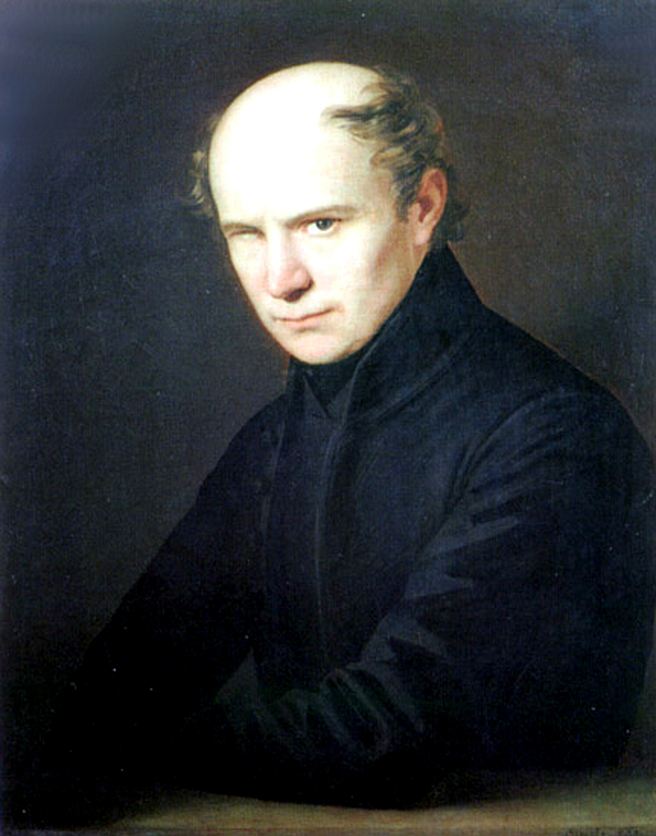
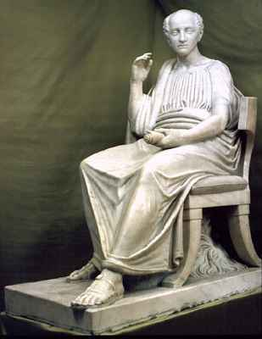

Slide 3
Pályakép
Műveltség
latin, görög, francia, német nyelv
poétikai, nyelvészeti tanulmányok
filozófiai, történelmi érdeklődés
Barátságok
irodalmi életben: Kazinczy Ferenc, Szemere Pál
politikai életben: Deák Ferenc, Wesselényi Miklós
Munkásság
költészet
irodalomkritika (Csokonai- és Berzsenyi-recenzió)
nyelvújítás (Felelet a Mondolatra)
értekezések (Mohács, Nemzeti hagyományok)
közéleti szereplés, szónoki beszédek (A magyar nyelv ügyében, Búcsú az Országos Rendektől;
Parainesis Kölcsey Kálmánhoz

Slide 4
Stílus, világkép
klasszicizmus, szentimentalizmus, romantika határán
hatások: antik irodalom, Csokonai költészete, francia felvilágosodás és klasszicizmus, német klasszika és szentimentalizmus
korai költészete: magány, elszigeteltség, hiányérzet, eszményi tökéletesség utáni vágy ↔ ideál elérhetetlensége
1817 után fordulat: eltávolodás a klasszicizmustól
fordítások helyett eredetiség
antik minták követése helyett nemzeti hagyományok
témaváltás: hazafias líra megjelenése
herderi történelemfilozófia (organikus nemzetszemlélet)
nemzeti romantikus költészet:
Rákóczi hajh (1817)
Himnusz (1823)
Zrínyi dala (1830)
Huszt (1831)
Zrínyi második éneke (1938)

Slide 5
Elfojtódás (1814)
Ó sírni, sírni, sírni, Mint nem sírt senki még Az elsűlyedt boldogság után, Mint nem sírt senki még Legfelső pontján fájdalmának, Ki tud? ki tud?
Ah, fájdalom - Lángoló, mint az enyém, csapongó, s mély, Nincsen több, nincs sehol!
S mért nem forr könyű szememben? S mért hogy szívem nem reped meg Vérözönnel keblemen?
Mire vonatkozik a cím?
Mi jelzi a versben megjelenített érzelem személyes, illetve általános jellegét?
Milyen eszközökkel érzékelteti a költő a fájdalom mértékét?
Milyen stílusirányzat hatása érezhető a költeményen?

Slide 6
Rákóczi hajh (1817)
Rákóczi hajh, Bercsényi hajh! Magyartok gyászban űl, Még leng a szellem tőletek, S már lelke sem hevűl.
Oltárunk áll s nem füstölög Rákos szent mezején, A szablya függ, s nem hord vitézt Hátán a büszke mén.
O Várna, Várna fűveid Lengessék hűs szelek, Borítsa csendes nyúgalom, Király, emlékedet.
Vérkönnyet önt az útazó, Mohács, virányidon, Érzése mély, érzése szent, Mert rajtad sír, o hon!
De bujdosóknak sírja te Pontus határain, Nem leng egy sóhajtás feléd Hűv ének szárnyain!
Titkon borong a géniusz A néma hant fölett, Hol lángoló szív s honszerelm Váltottak életet.
Bosszúját a hűvet, nemest Keblében érleli, Mely forr és olvad, s tiszta lesz, És pontját fölleli.
S villámként csap, villámként sujt, És tűzre lángra kél, S a honfiú, s a honleány Csak érez, nem lát s fél.
És halni mégyen, győzve jár A vér szent mezején, Vészek körítik homlokát, Erő forr kebelén.
S rohan, mint ár, a győzelem Kelettől nyúgotig, A láncsa zúg, a lobogót Magas szellők viszik,
S ledőlt országok hamvain Egy szép hon támad fel, Mely lelket tölt, mely szívet ráz Neve zengésivel.

Slide 7
Vanitatum vanitas
Válasszanak egy részletet a Prédikátor könyvéből, és röviden fejtsék ki róla a véleményüket!
Értelmezzük a vers címét!
Hogyan határozhatnánk meg a költemény műfaját?
Mi a vers legfőbb üzenete?
Mi mindent tekint a beszélő hiábavalónak? Milyen értékek felett mond ítéletet? (Rendezzük őket csoportokba!)
Milyen személyiségeket kapcsol az egyes értékekhez? Mi a közös bennük?
Milyen a vers szerkezete?
Keressünk metaforákat és oximoronokat, amelyek a mulandóságot és a jelentéktelenséget érzékeltetik!

Slide 8
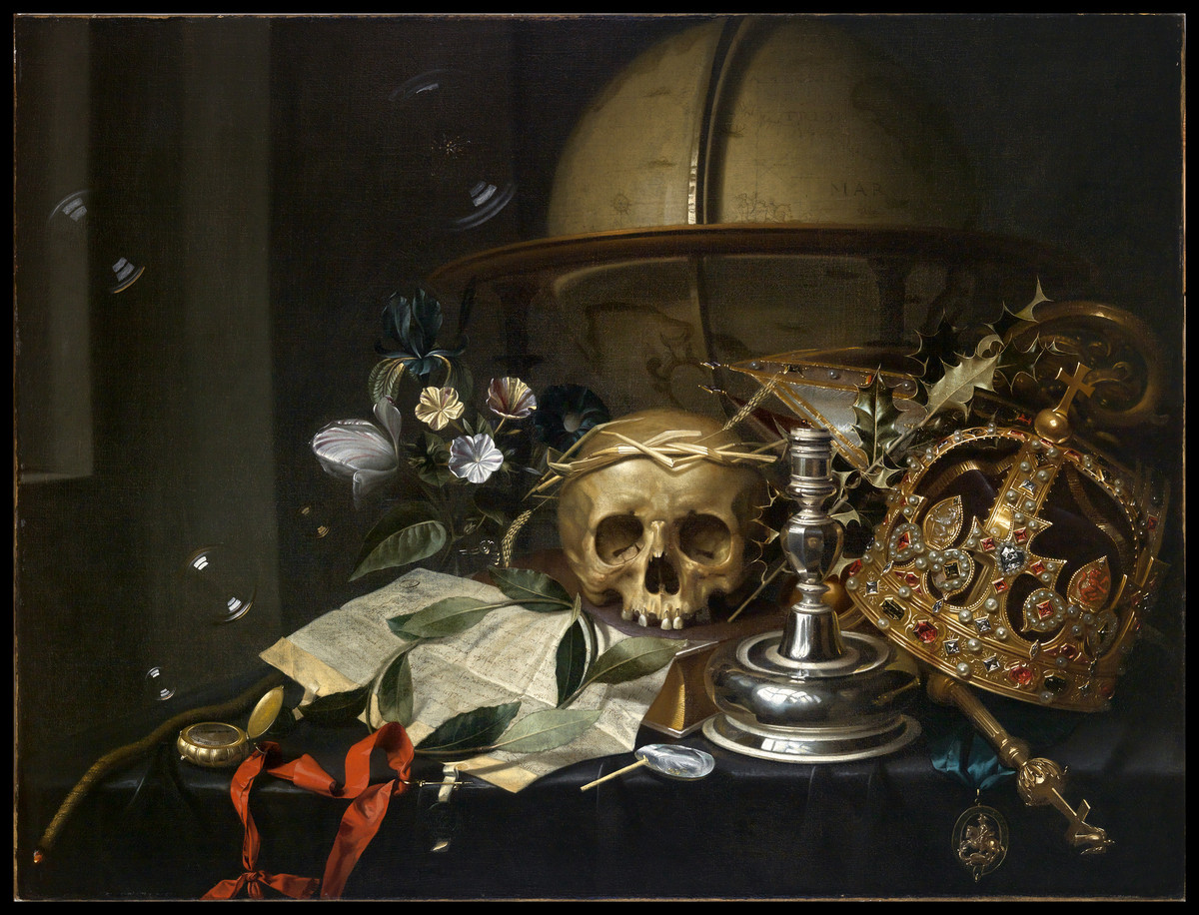

Slide 9
Vanitatum vanitas (1823)
cím = ‘hiúságok hiúsága’, ‘hiábavalóságok hiábavalósága’ ~ Prédikátor könyve (Salamon) → középkori vanitas-irodalom
szentenciaszerű, tanító jellegű, filozofikus költemény
a mulandóság szempontjából minden hiábavaló
történelmi személyiségek leértékelése (körforgás)
vágy (eszmények, ideálok) ↔ valóság
→ kiábrándultság, közöny, fásultság
keretes, retorikus szerkezet
(1. + 9-10. vsz.) tanulság: egykedvű nyugalommal, sztoikus bölcsességgel, megvetéssel kell elfogadni az életet
metaforikus ellentétpárok
nominális stílus
kis Himfy-strófa

Slide 10
Himnusz (1823)
Cím
Vershelyzet
Szerkezet
Történelemszemlélet
Költői eszközök
Versforma
Utóélet

Slide 11
Zrínyi dala (1830)
szerepvers
Zrínyi erkölcsisége ↔ a jelenkor romlottsága
(belső) dialógus:
(páratlan strófák) a vándor (Zrínyi?) kérdései
(páros strófák) kiábrándító válaszok
idő- és értékszembesítés:
értéktelített múlt ↔ értéktelen jelen
nemzethalál víziója:
„névben él csak, többé nincs jelen”

Slide 12
Zrínyi második éneke (1838)
lírai rekviem
utalás a Zrínyi dalára
cím, szövegformálás, kérdésfelvetés, motívumok
(belső) dialógus:
Zrínyi kérése: a bűnös nemzedék elpusztítása, de a haza megmaradása
a Sors ítélete: a haza pusztulása, a magyarság eltűnése (nemzethalál)

Slide 13
Szempont | Zrínyi dala | Zrínyi második éneke
Cím | birtokos jelzős szerkezet, szerepvers
Műfaj | hazafias óda
Hangnem | magasztos, komor
Vershelyzet | belső dialógus
Szerkezet | kérdés-válasz, érték- és időszembesítés | kérés-válasz
Idősíkok | múlt ↔ jelen | jelen → jövő
Történelemszemlélet | nemzeti nagyság ↔ erkölcsi hanyatlás | belső meghasonlás → nemzethalál → új nép
Motívumok | vándor, hon(szerelem), szent föld ↔ pusztaság,, vár ↔ omladék, bérc ↔ völgy, hírnév ↔ felejtés, (dicső ↔ korcs) nép | sors, szenvedés (kánya, kígyó, féreg), áldás (védfal) – büntetés (sír), anya – gyermek, őrcsillagzat
Stílus (nyelvhasználat, költői eszközök) | romantikus nyelv (metafora, megszemélyesítés, metonímia, ellentét, halmozások, túlzás)
Versforma | ötös – ötödfeles trochaikus sorok | hatodfeles – négyes (ötös) jambikus sorok

Slide 14
Parainesis Kölcsey Kálmánhoz (1834)
parainesis (‚intelem, buzdítás’): meghatározott személyhez intézett, erkölcsi célzatú, tanító-nevelő szándékú értekezés (lásd: Szent István intelmei)
tézisek:
istenimádat
szülők iránti hála
emberiség szeretete
hazaszeretet
törekvés az ismeretekre
összefogás, együttes cselekvés
személyes boldogság < közösség szolgálata
► erényes, cselekvő élet megvalósítása

